Slide 1
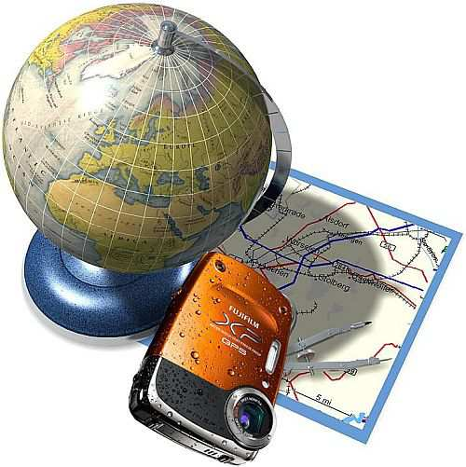
Физика вокруг нас.

Slide 2
Цель: Выяснить используется ли атмосферное давление в жизни человека и животных
Задачи:
1) Подобрать и проанализировать информацию, о том, как используется атмосферное давление в жизни человека и животных.
2)Рассмотреть принцип действия приборов, работа которых основана на атмосферном давлении.

Slide 3
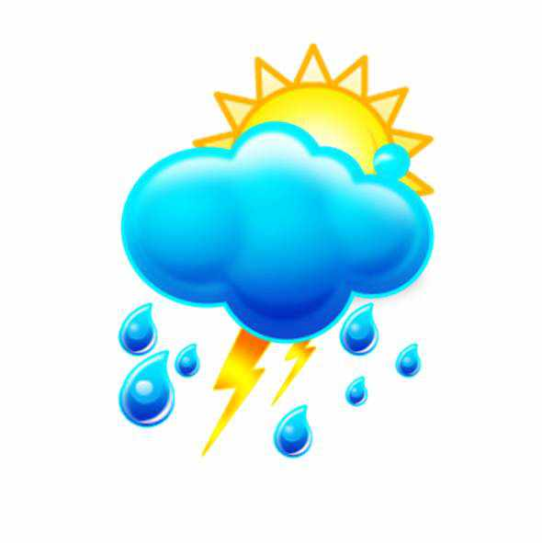
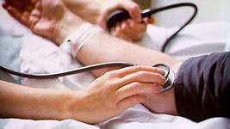
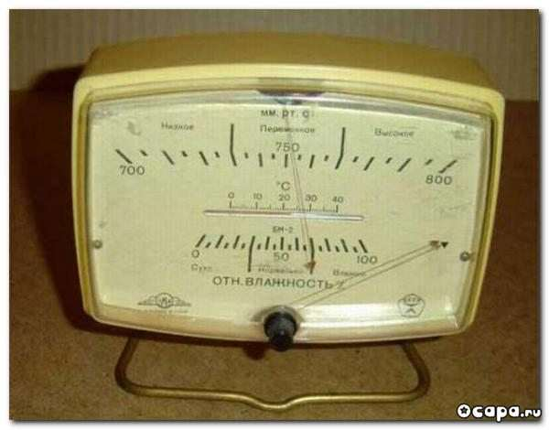
Роль атмосферного давления в жизни человека

Slide 4
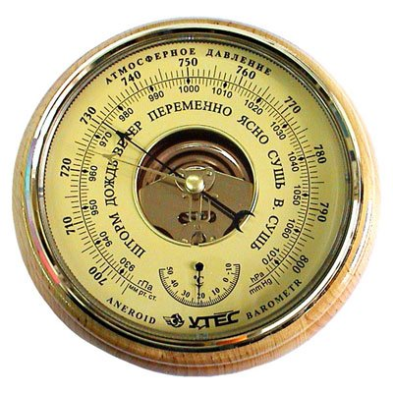
Барометр - анероид
Notes:
Безжидкостный барометр – барометр – анероид. Схема и принцип действия.

Slide 5
Работа органов дыхания
За счет мышечного усилия мы увеличиваем объем грудной клетки, при этом давление воздуха внутри легких уменьшается. Далее атмосферное давление "вталкивает" в легкие порцию воздуха. При выдыхании происходит обратное явление.
Notes:
Работа органов дыхания.
За счет мышечного усилия мы увеличиваем объем грудной клетки, при этом давление воздуха внутри легких уменьшается. Далее атмосферное давление "вталкивает" в легкие порцию воздуха. При выдыхании происходит обратное явление.

Slide 6
Как мы пьем?
Мы приставляем стакан или ложку с жидкостью ко рту и «втягиваем» в себя их содержимое. Почему, в самом деле, жидкость устремляется к нам в рот? Что её увлекает?
Причина такова: при питье мы расширяем грудную клетку и тем разрежаем воздух во рту; под давлением наружного воздуха жидкость устремляется к нам в то пространство, где давление меньше, и таким образом проникает в наш рот.
Итак, строго говоря, мы пьём не только ртом, но и лёгкими; ведь расширение лёгких – причина того, что жидкость устремляется в наш рот.

Slide 7
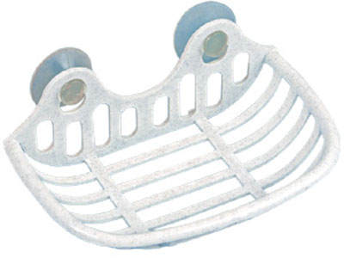
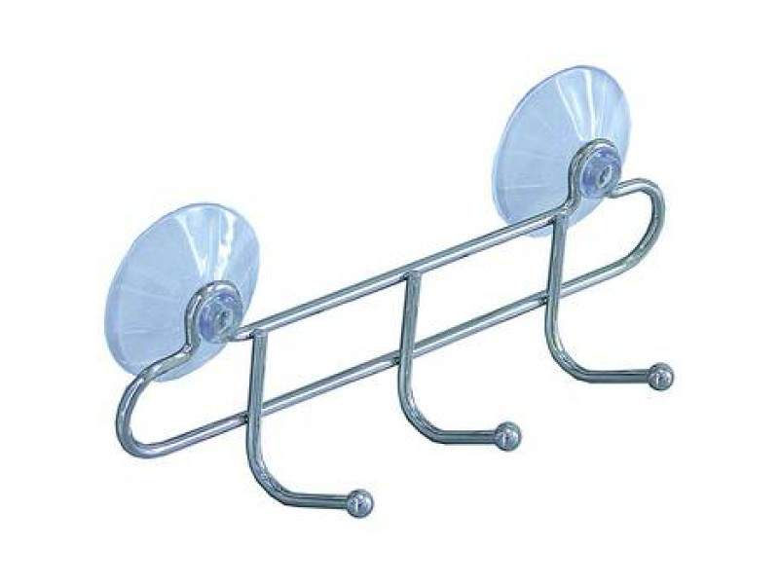
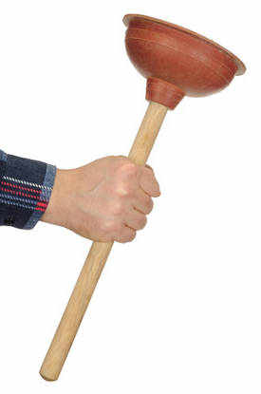
Наш быт

Slide 8
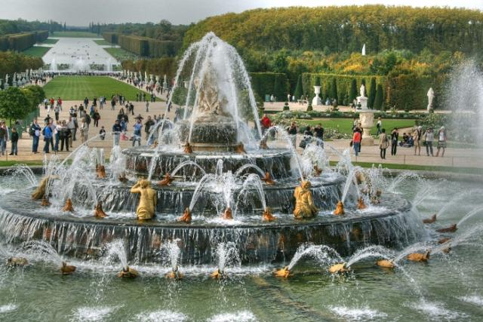
Фонтаны

Slide 9
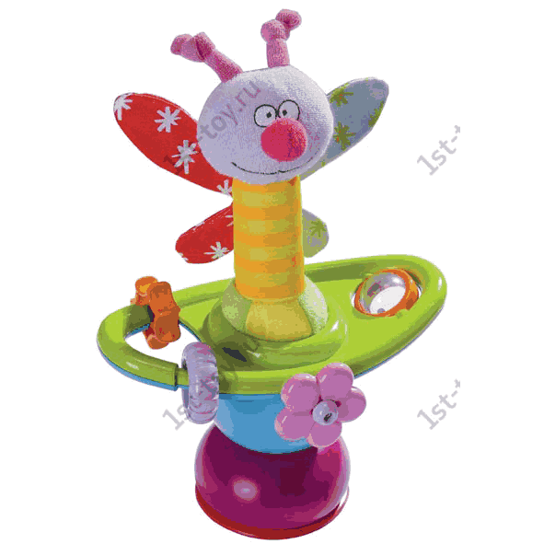
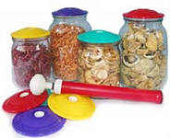
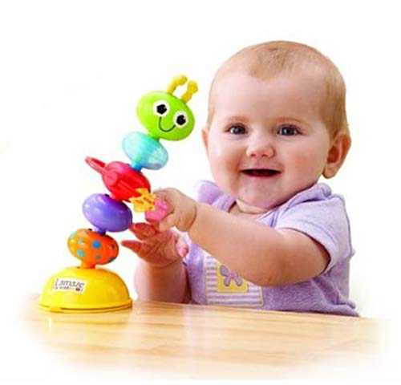
Детские игрушки
Консервирование.

Slide 10
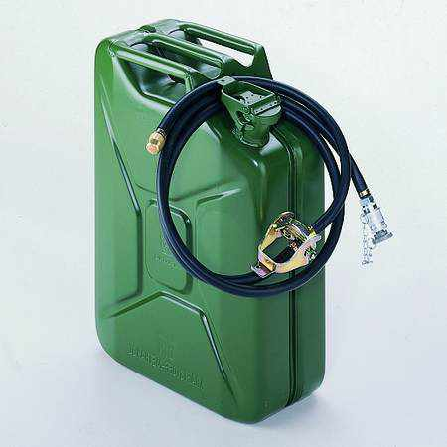
Забор жидкости шлангом

Slide 11
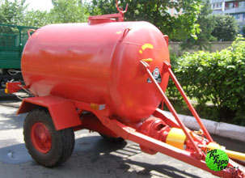
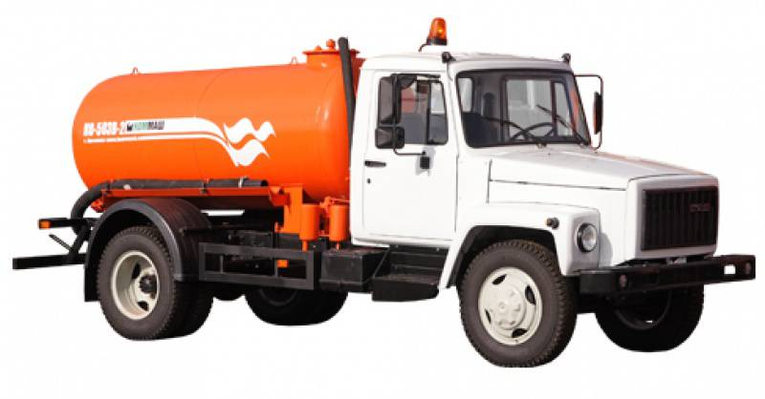
Забор, транспортировка и слив жидких отходов.

Slide 12
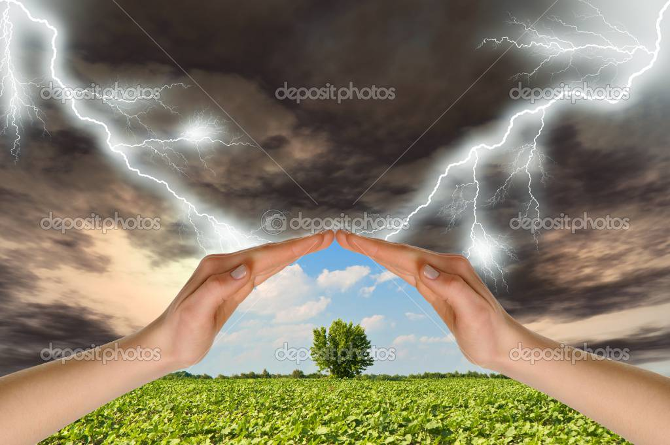
Роль атмосферного давления в природе

Slide 13
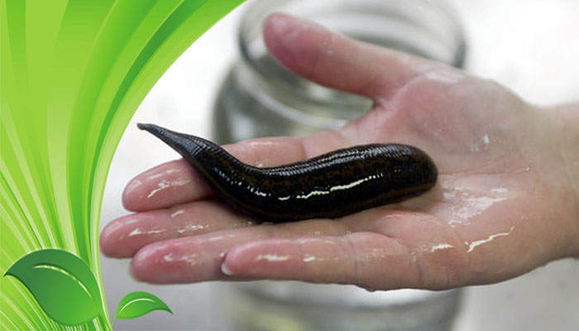
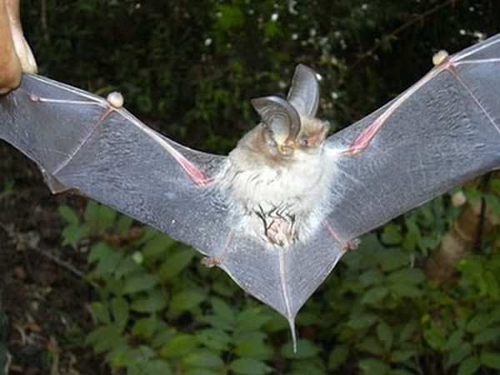
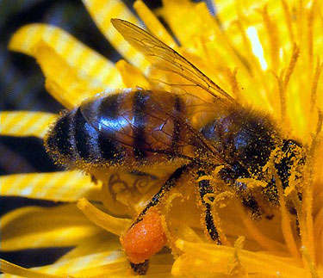
Действие присосок в природе
Notes:
Проявление атмосферного давления в природе – действие разнообразных присосок.

Slide 14
Слон использует атмосферное давление всякий раз, когда хочет пить. Шея у него короткая, и он не может нагнуть голову в воду, а опускает только хобот и втягивает воздух. Под действием атмосферного давления хобот наполняется водой, тогда слон изгибает его и выливает воду в рот.

Slide 15
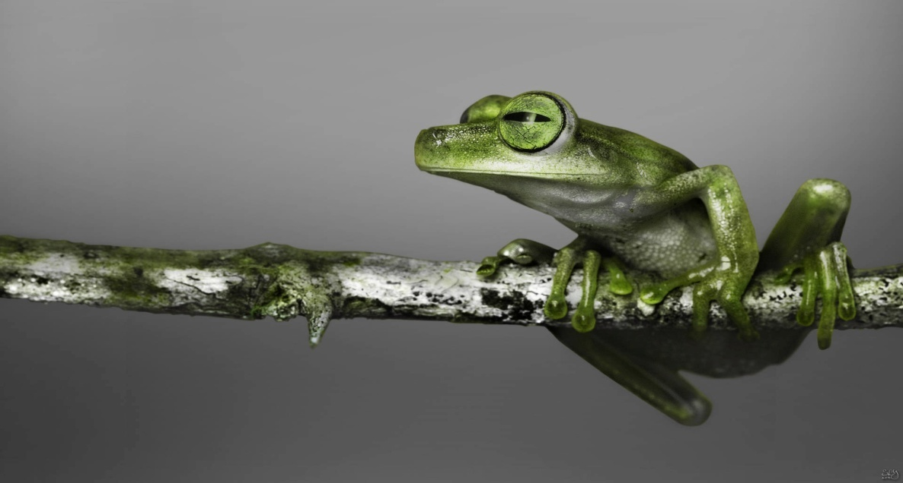
Мухи и древесные лягушки могут держаться на оконном стекле благодаря крошечным присоскам, в которых создается разрежение, и атмосферное давление удерживает присоску на стекле.

Slide 16
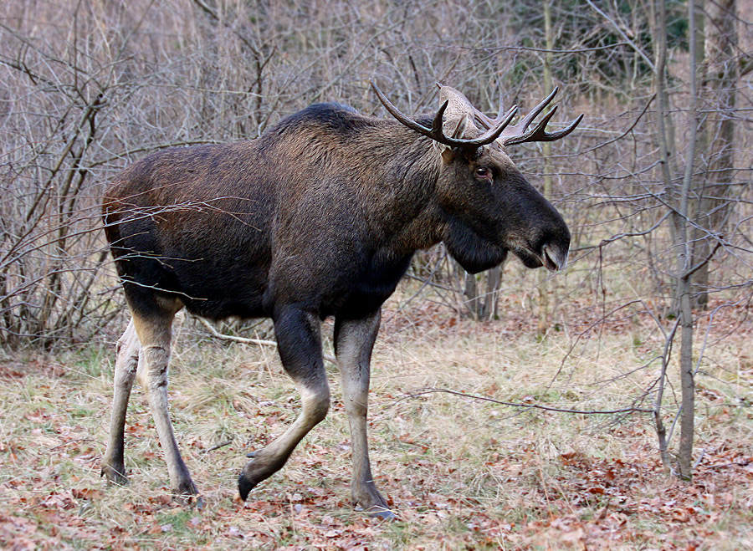
Засасывающее действие болота объясняется тем, что при поднятии ноги под ней образуется разреженное пространство. Перевес атмосферного давления в этом случае может достигать 1000 Н на площадь ноги взрослого человека. Однако копыта парнокопытных животных при вытаскивании из трясины пропускают воздух через свой разрез в образовавшееся разреженное пространство. Давление сверху и снизу копыта выравнивается, и нога вынимается без особого труда.

Slide 17
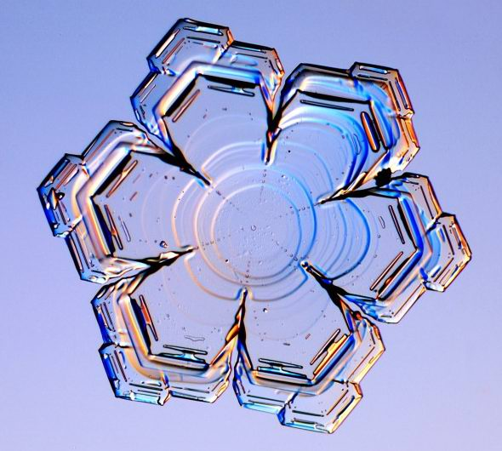
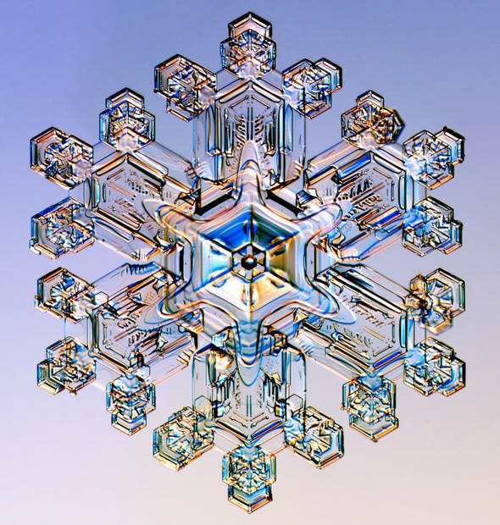
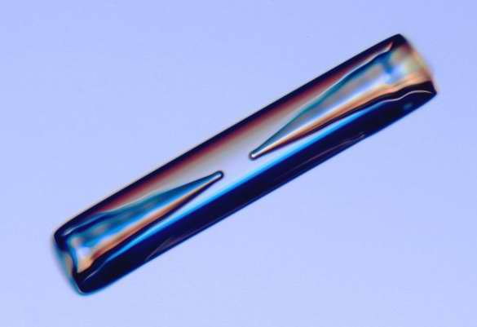
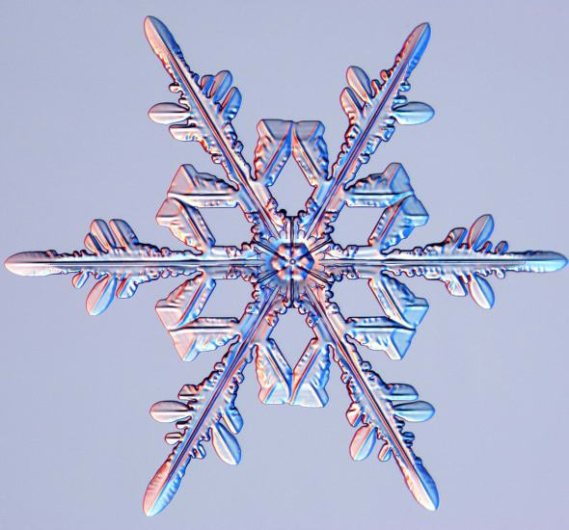
Формы снежинок
1.Плоская
2.Треугольная
3.Продолговатая
4.Древообразная
5.Гибрид

